Slide 1
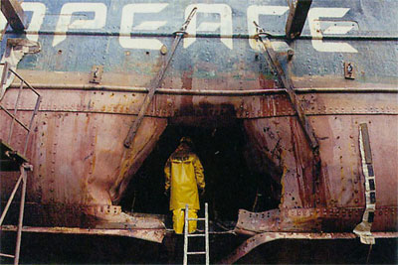
Little Fighter
Fait par: Jason Gauthier

Slide 2
Always alone out on the sea

Slide 3
Whit out a weapon in your hand you were fighter for peace

Slide 4
White Lion

Slide 5
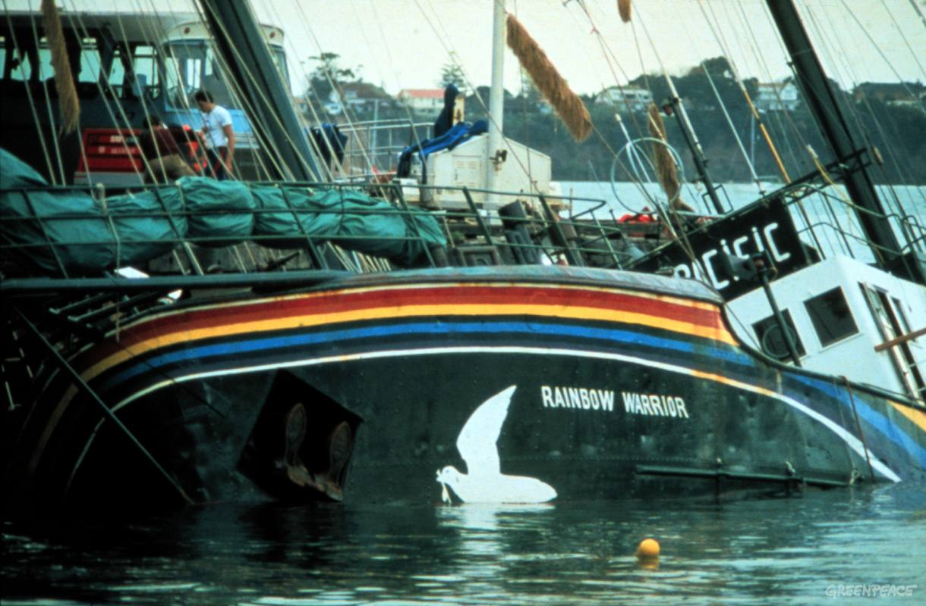
Rainbow Warrior

Slide 6
Green Peace

Slide 7
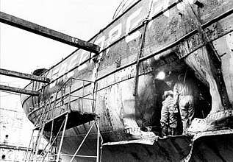
Explosion du bateau

Slide 8
Service secret Français

Slide 9
Gouvernement Français

Slide 10
La mort d’un photographe

Slide 11
Nouvelle-Zélande

Slide 12
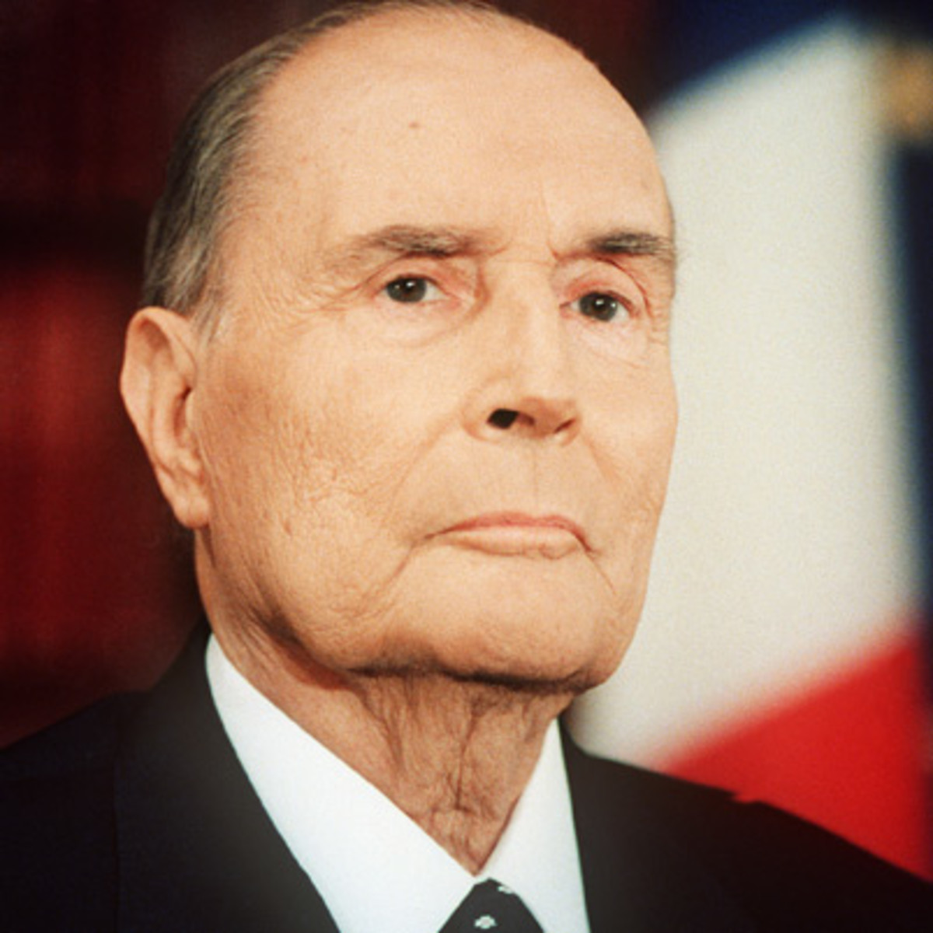
François Mitterrand

